Slide 1
软件工程原理与实践 足迹项目期末验收
李涵、刘元正、杨成昊
王政、付秋林
2022年6月18日

Slide 2

1
项目演示
2
创新功能与关键技术
3
项目架构
4
开发过程、经验总结

Slide 3
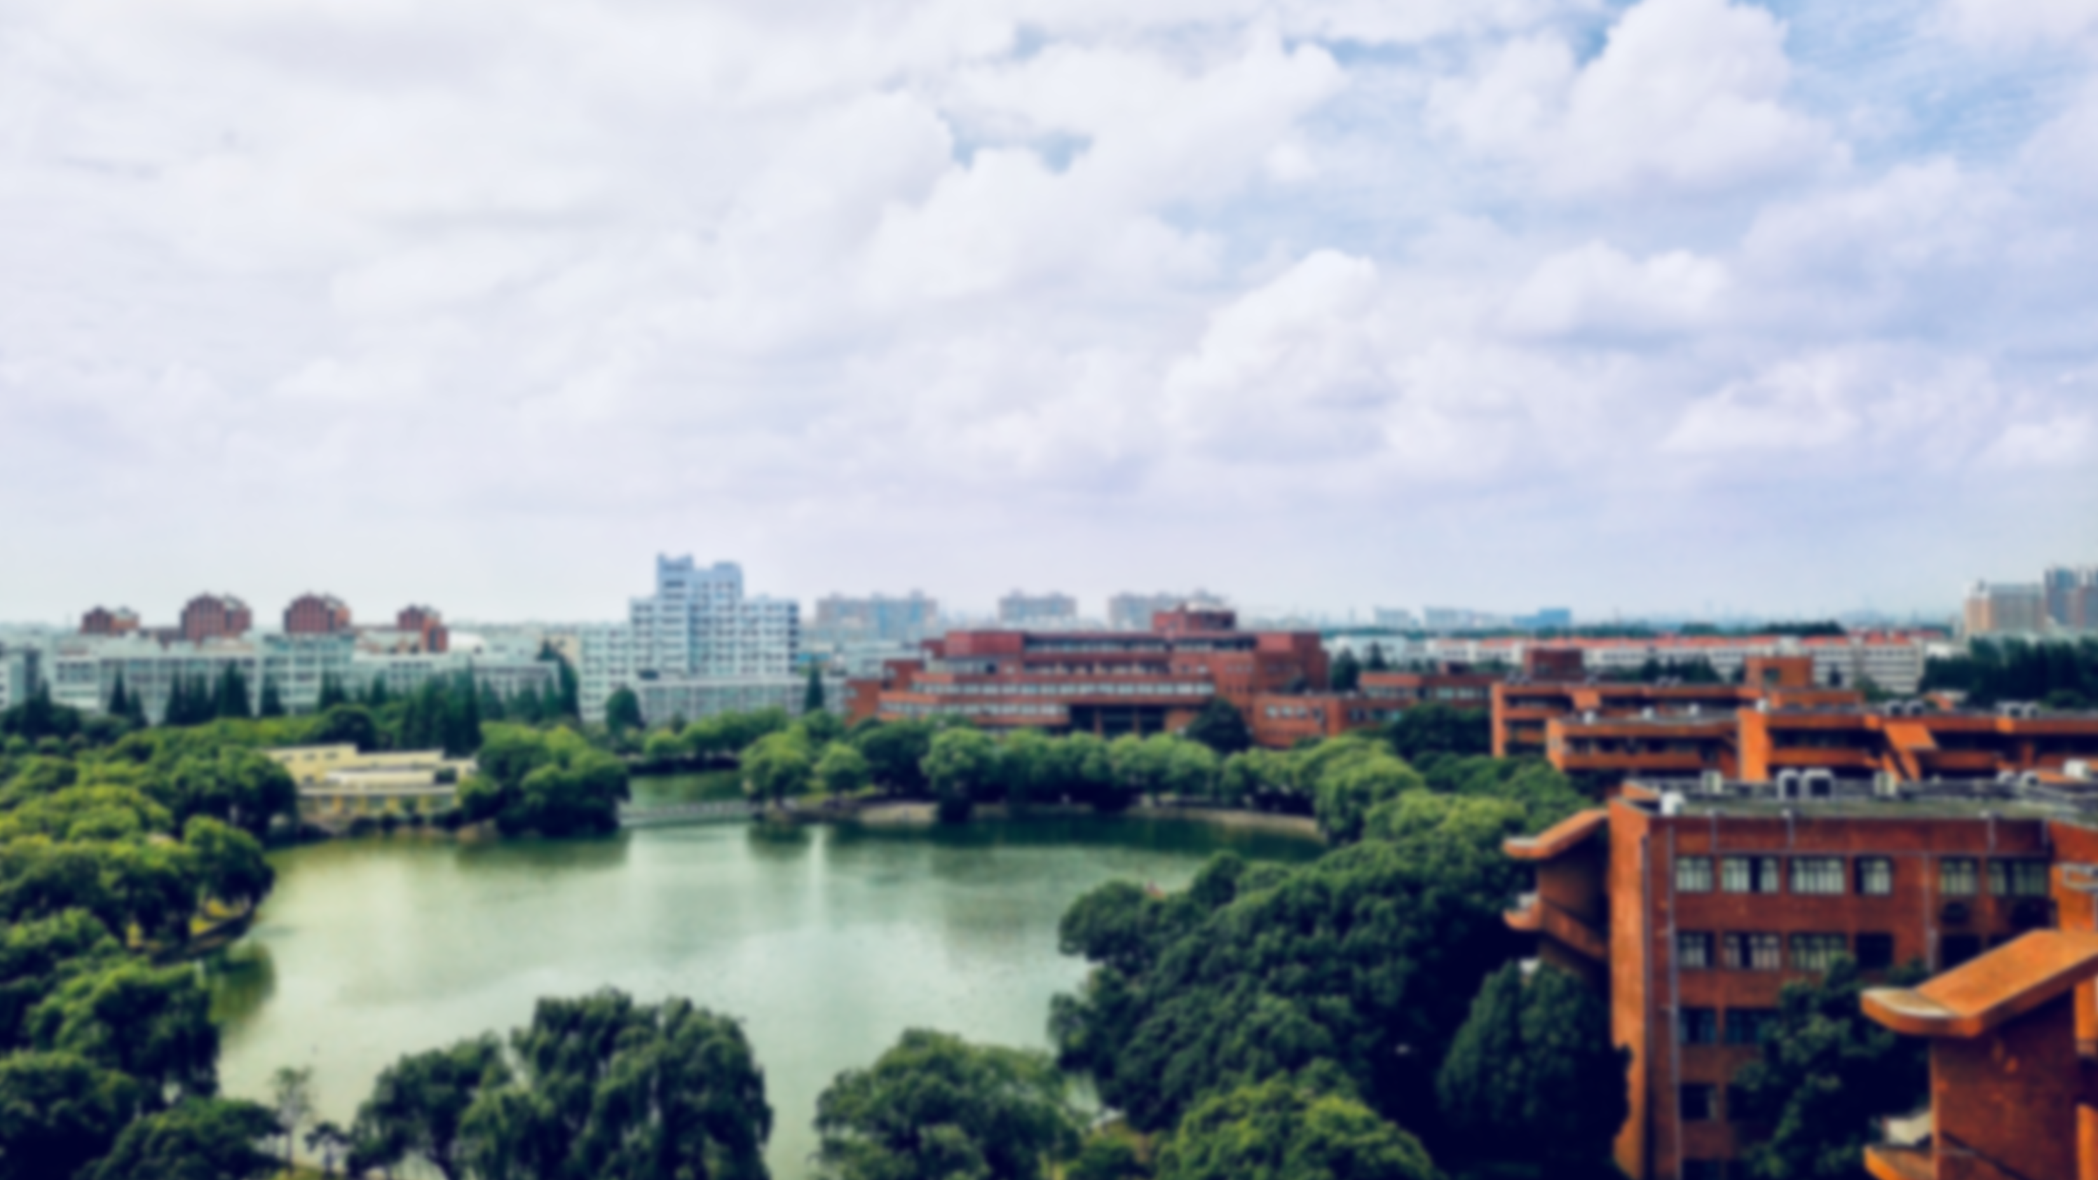

01
项目演示
demonstration

Slide 4
02
创新功能与
关键技术

Slide 5
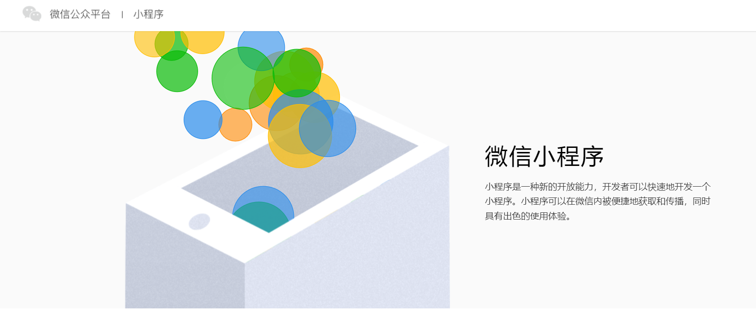
创新功能
1.依托微信小程序平台实现跨平台轻量化应用

Slide 6
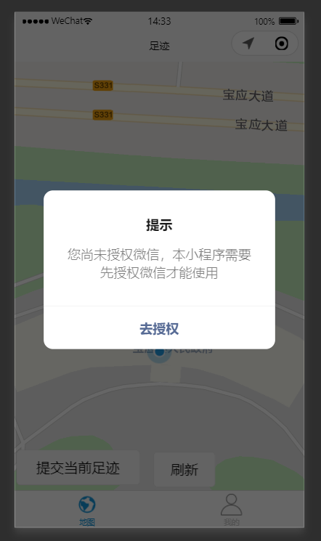
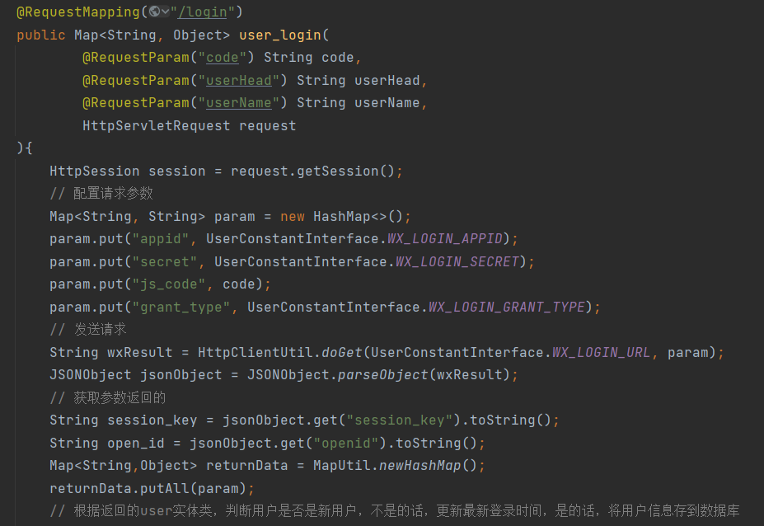
创新功能
2.运用微信授权登录功能集成了注册与登录功能

Slide 7
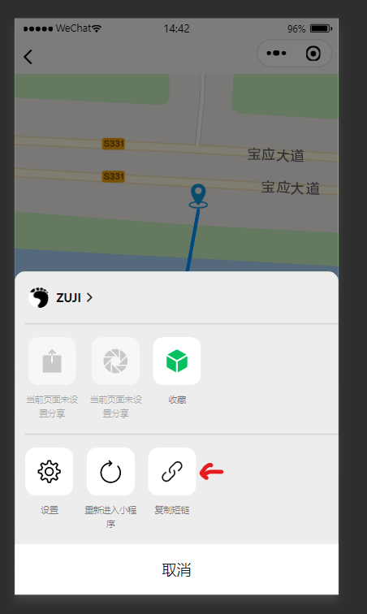
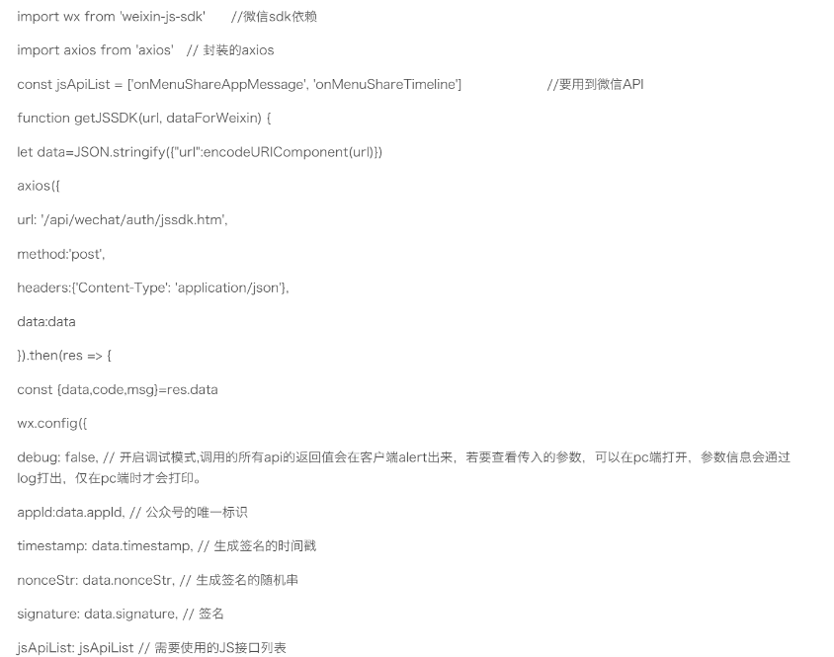
创新功能
3.依托微信朋友圈分享功能取代社区功能
Notes:
通过平衡球项目，对PID控制原理有初步的了解，为以后发展打下坚实基础

Slide 8
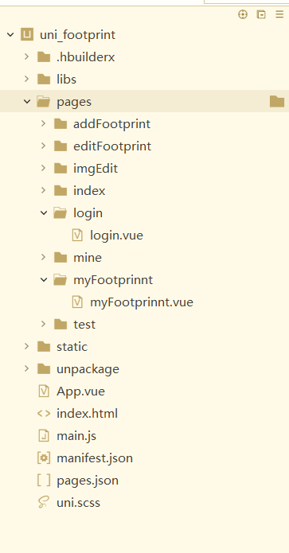
关键技术
1.前端采用了uni-app框架开发
①多端开发：
一套代码可以生成ios、安卓、微信小程序、支付宝小程序等
②开发轻量化、模块化：
uni-app封装的组件与微信小程序相似，并且基于vue.js
Notes:
通过平衡球项目，对PID控制原理有初步的了解，为以后发展打下坚实基础

Slide 9
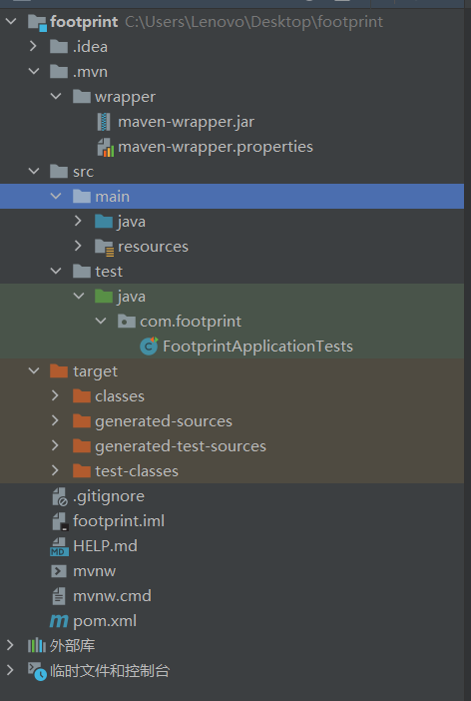
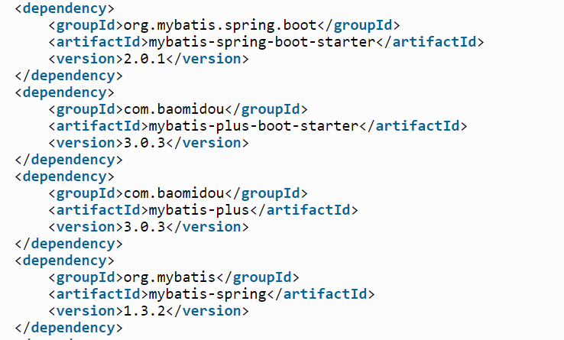
关键技术
2.后端使用了SpringBoot框架，同时使用了mybatis-plus作为OR映射工具，实现后端与数据库的交互
Notes:
通过平衡球项目，对PID控制原理有初步的了解，为以后发展打下坚实基础

Slide 10
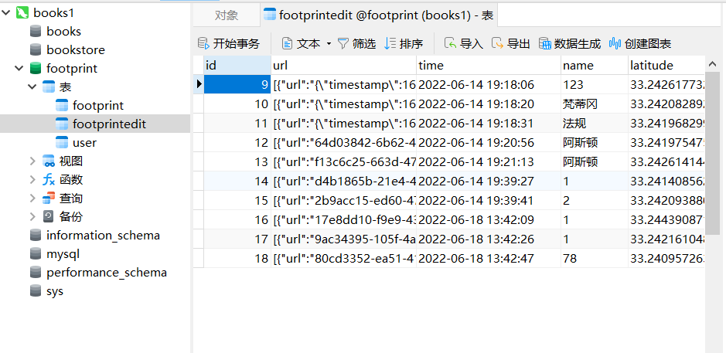
关键技术
3.数据库使用了Mysql关系型数据库，结合mybatis-plus的使用，对于常规数据库操作可以实现无sql语句的纯代码控制
Notes:
通过平衡球项目，对PID控制原理有初步的了解，为以后发展打下坚实基础

Slide 11
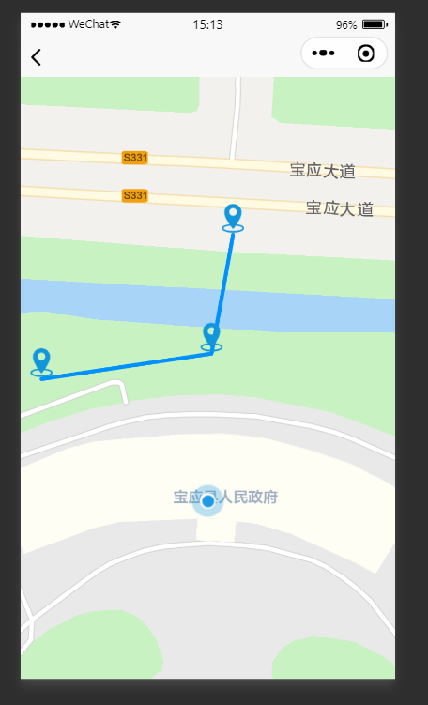
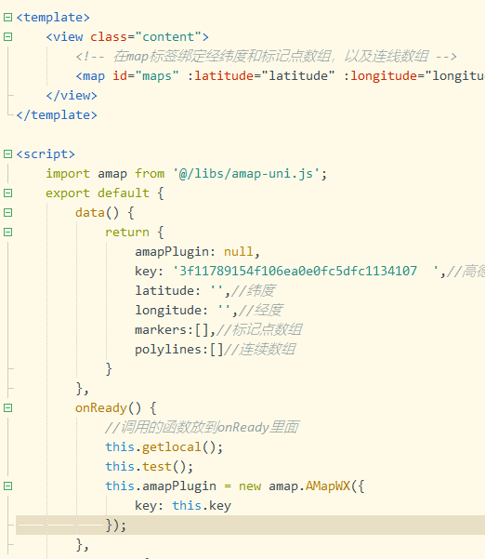
关键技术
4.地图标点连线的代码实现，利用标点数组实现标点连线

Slide 12
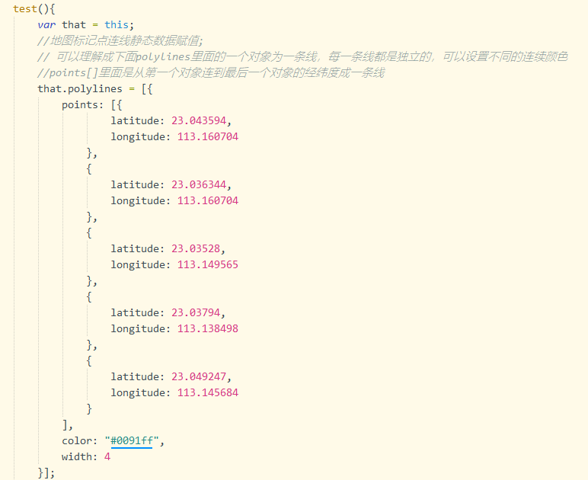
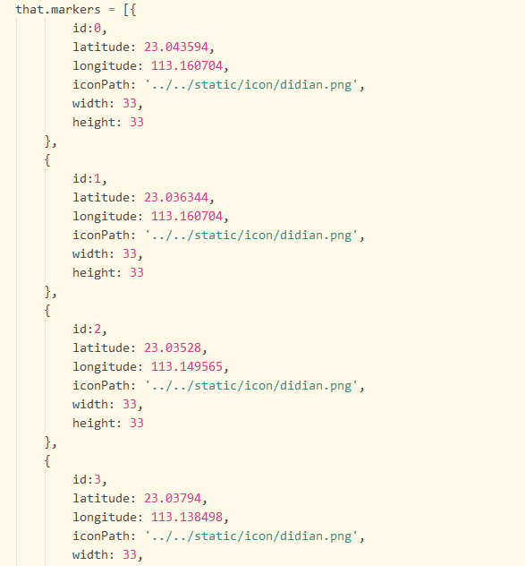
单元测试
创建了多个测试用例以测试核心足迹功能正确性

Slide 13
03
项目架构
Brief Introduction

Slide 14
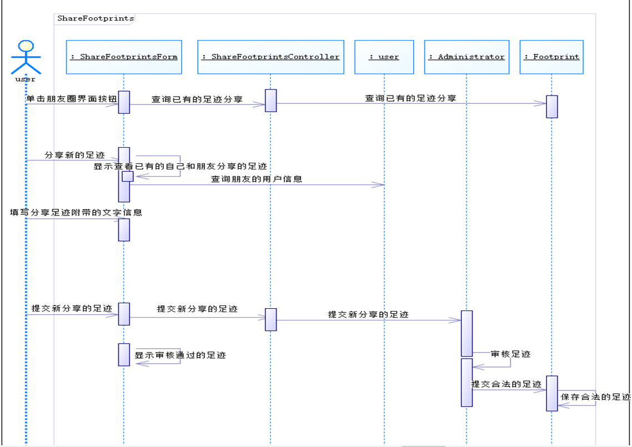
进程图

Slide 15
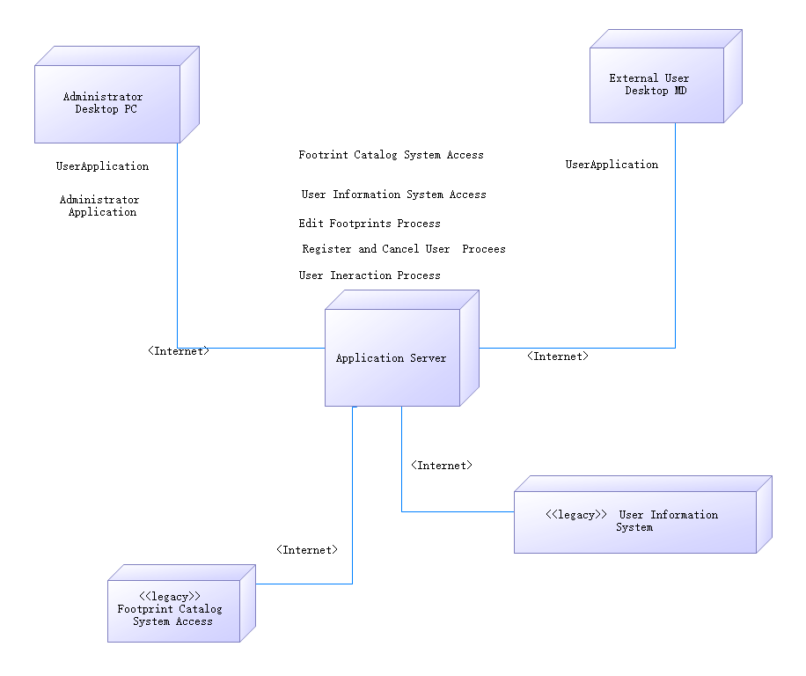
部署视图
1.1. External User Desktop MD
People register for or cancel user identity and do edit footprints process by using external desktop MDs which are connected to the Application Server via internet dial up.
1.2. Administrator Desktop PC
Administrators manage the footprints’ and users’ catalog by using adminstrator desktop PCs.
1.3. Application Server
The Application Server is the main server. Administrators and users have access to the Server through Internet.
1.4. Footprint Catalog System
The Course Catalog System is a legacy system that contains the complete footprints catalog. Access to it is available via the Application Server and Internet.
1.5. User Information System
The User Information System is a legacy system that generates the users’information.

Slide 16
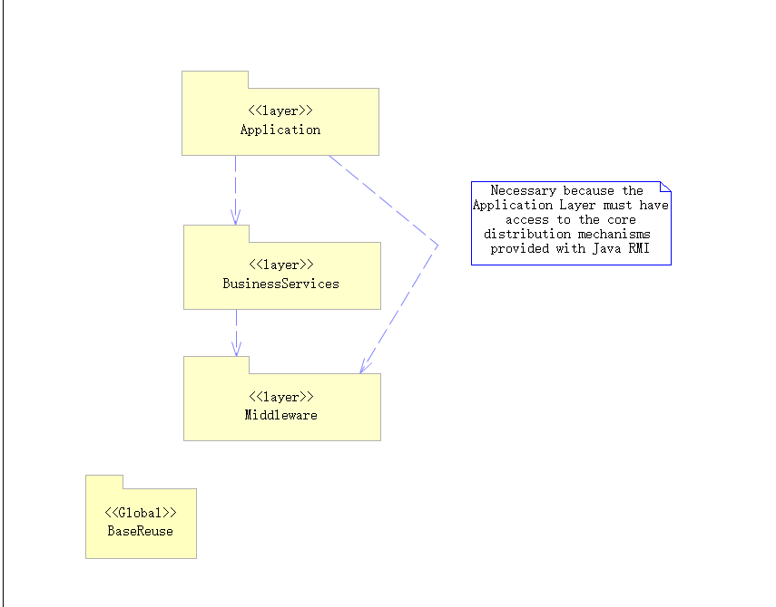
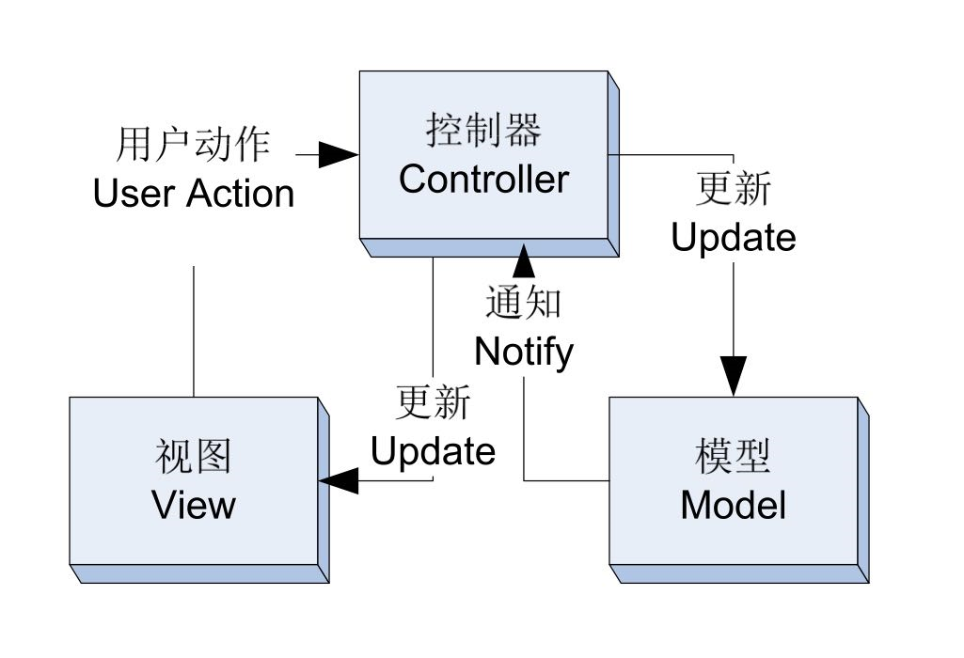
MVC风格

Slide 17
04
开发过程
及经验总结

Slide 18
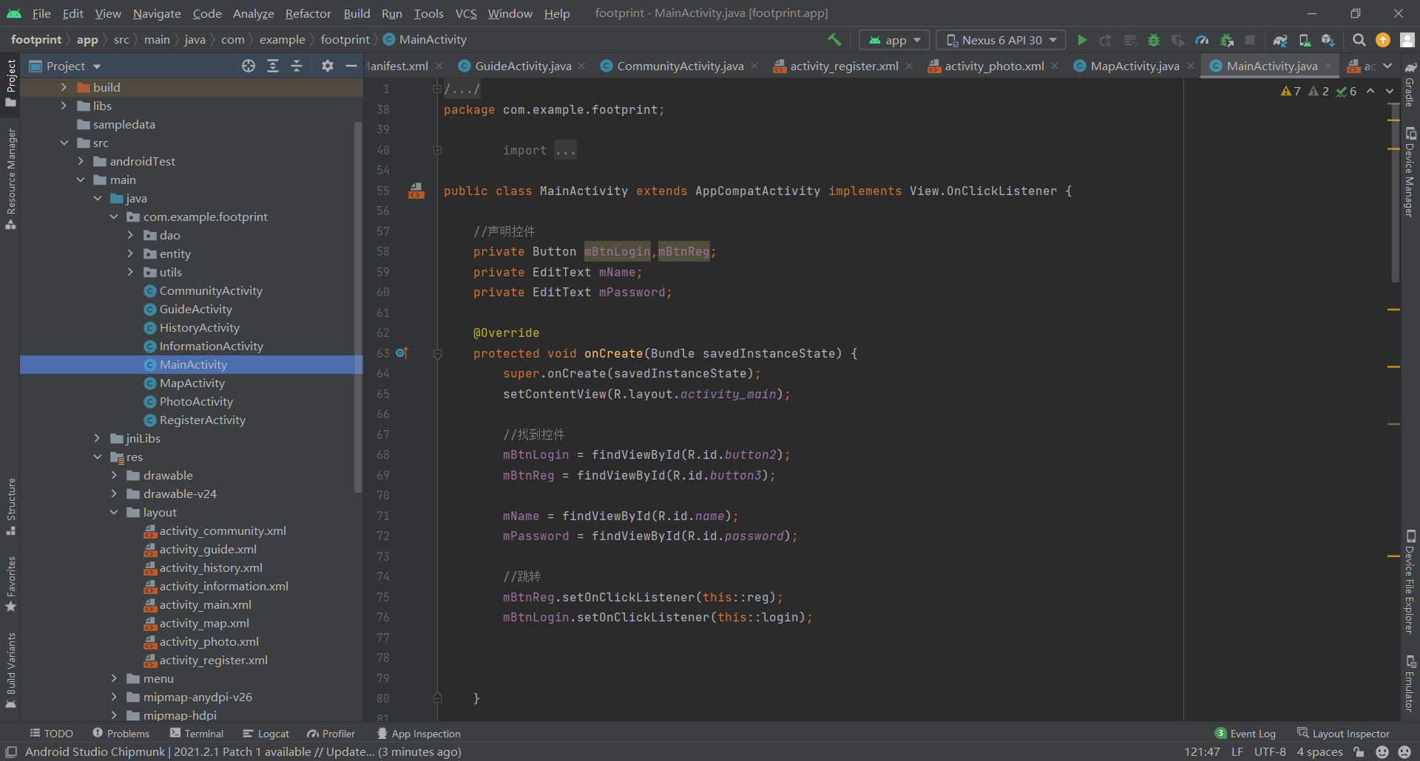
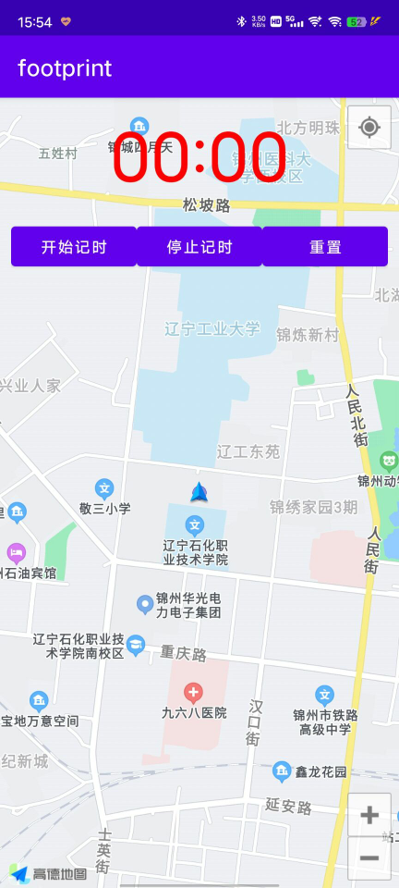
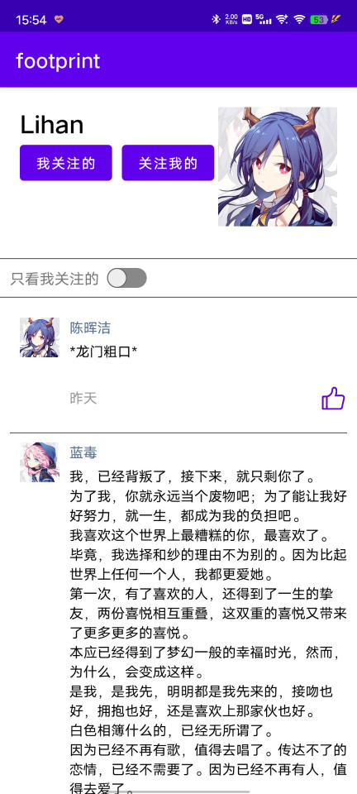
开发过程
最初选用的Android和原生高德地图API接口进行开发
投入学习时间不够导致遇到瓶颈，转换技术栈
代码无法移植，只能废弃

Slide 19
小组分工
杨成昊
刘元正
Uni-app前端和测试用例
24%
20%
Uni-app前端，界面设计及美化
李涵
21%
15%
付秋林
后端、数据库
后端、数据库设计
20%
王政
前后端交互

Slide 20
经验教训
1、小组成员之间应勤加沟通，共同交流才能有效推动项目进展
2、在确定技术栈之前应该投入时间评估技术风险，草率选择导致后期开发瓶颈
3、迭代计划没有严格执行，在暑期学期开发中吸取经验教训，遵循迭代计划
4、应以核心功能为首要开发任务，在高进度风险情况下适当舍弃次要功能

Slide 21
感谢聆听

